Slide 1
일본의 과거와 현재
일본어 일본학과
박현욱

Slide 2


목차
무로마치 시대 문화
전국 시대 문화
아즈치 모모야마 시대 문화
에도 시대 문화

Slide 3
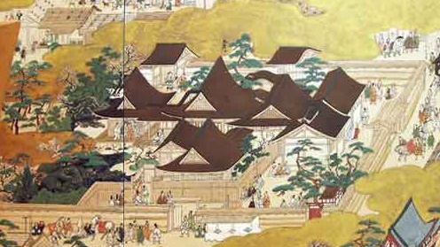

무로마치 시대
무로마치 막부가 일본을 통치하던 시기
아시카가 다카우지가 막부를 세운 1336년부터 1573년

Slide 4
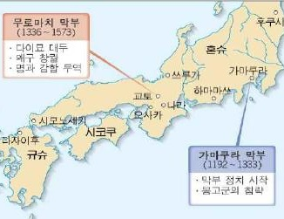
무로마치 시대의 문화
무로마치 막부가 교토에 자리잡고 동아시아와 활발히 교류
무가 문화와 귀족문화, 대륙문화와 일본의 전통 문화를 하나로 융합
오닌의 난 계기로 중앙문화와 지방문화의 융합도 진전

Slide 5
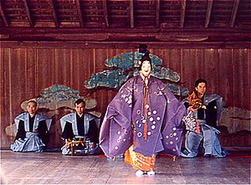
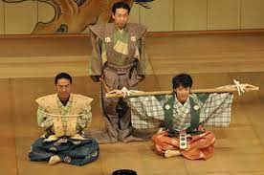
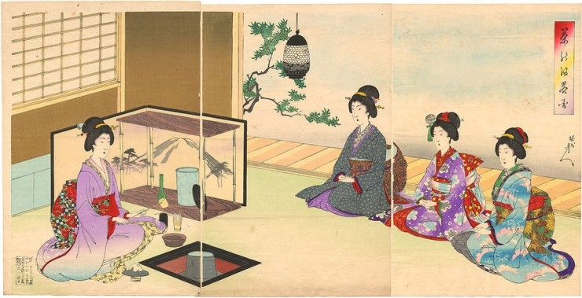
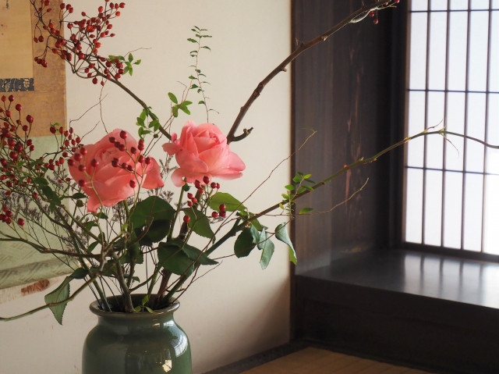
무로마치 시대 문화
오닌의 난 계기로 나타난 문화
노(能 )
교겐(狂言)
차도(茶道)
꽃꽃이(生け花)

Slide 6

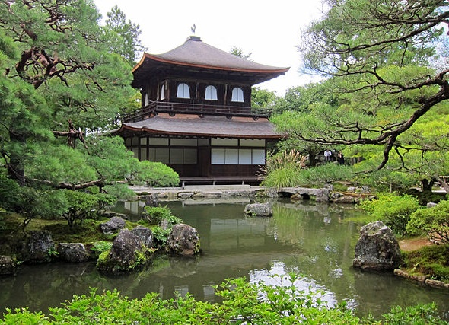
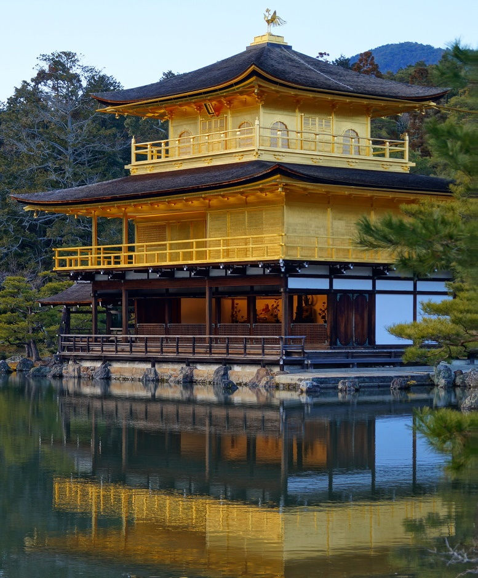

금각사와 은각사
은각사
금각사를 모방하여 규모는 작지면 형태는 거의 유사
요시마사가 요시미츠를 흉내내어 만든 건물
금각사
무로막치 3대 쇼군인 아시카가 요시미츠의 별장으로 건립된 건물
정식명칭은 로쿠온지 (鹿苑寺 )

Slide 7
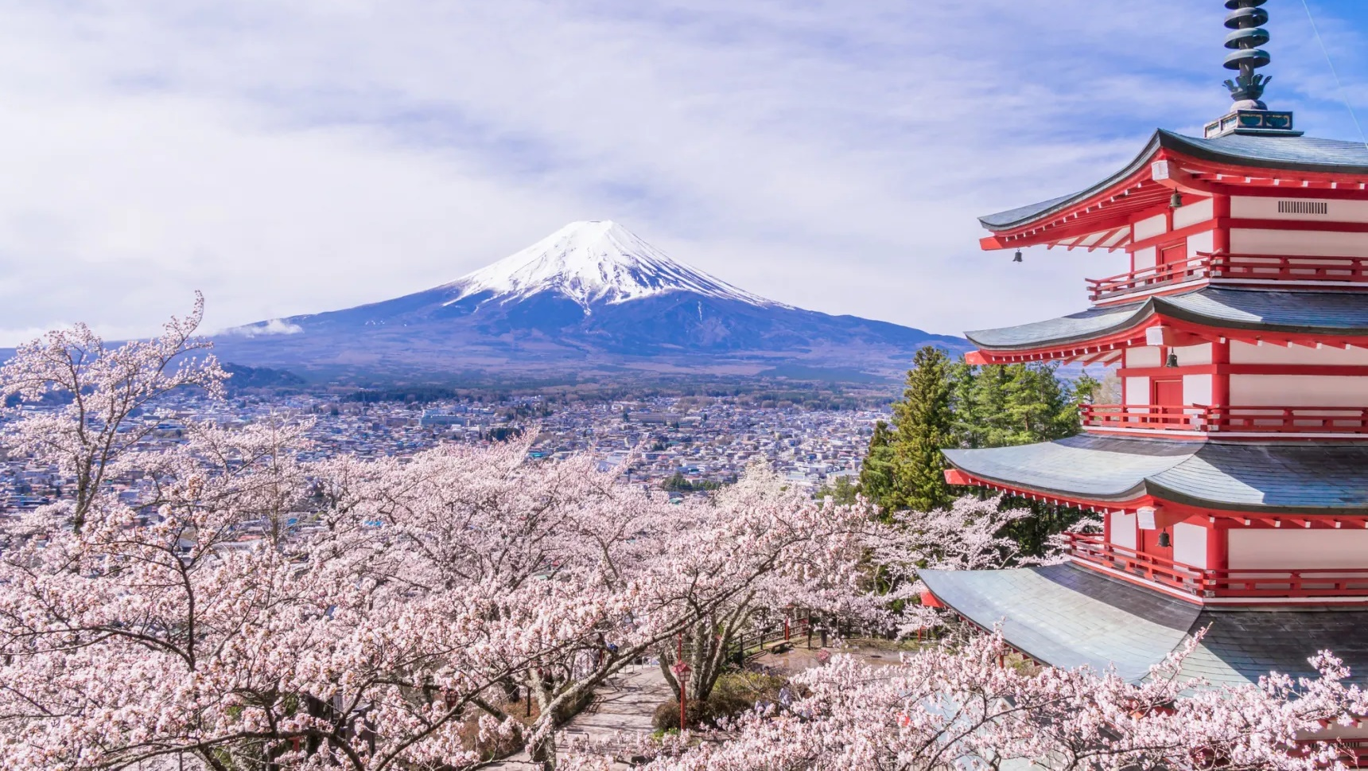
전국(센고쿠)시대
일본에 15세기 중반부터 16세기후반까지 사회적, 정치적 변동이 계속된 내란의 시기

Slide 8
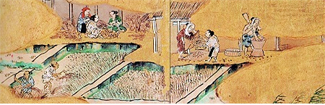
전국 시대 문화 농업
여러 농기구가 발달하면서 농업 생산량은 이전 시대보다 증가
막부는 우마(牛馬) 경작법을 각 지역에 전국적으로 보급

Slide 9
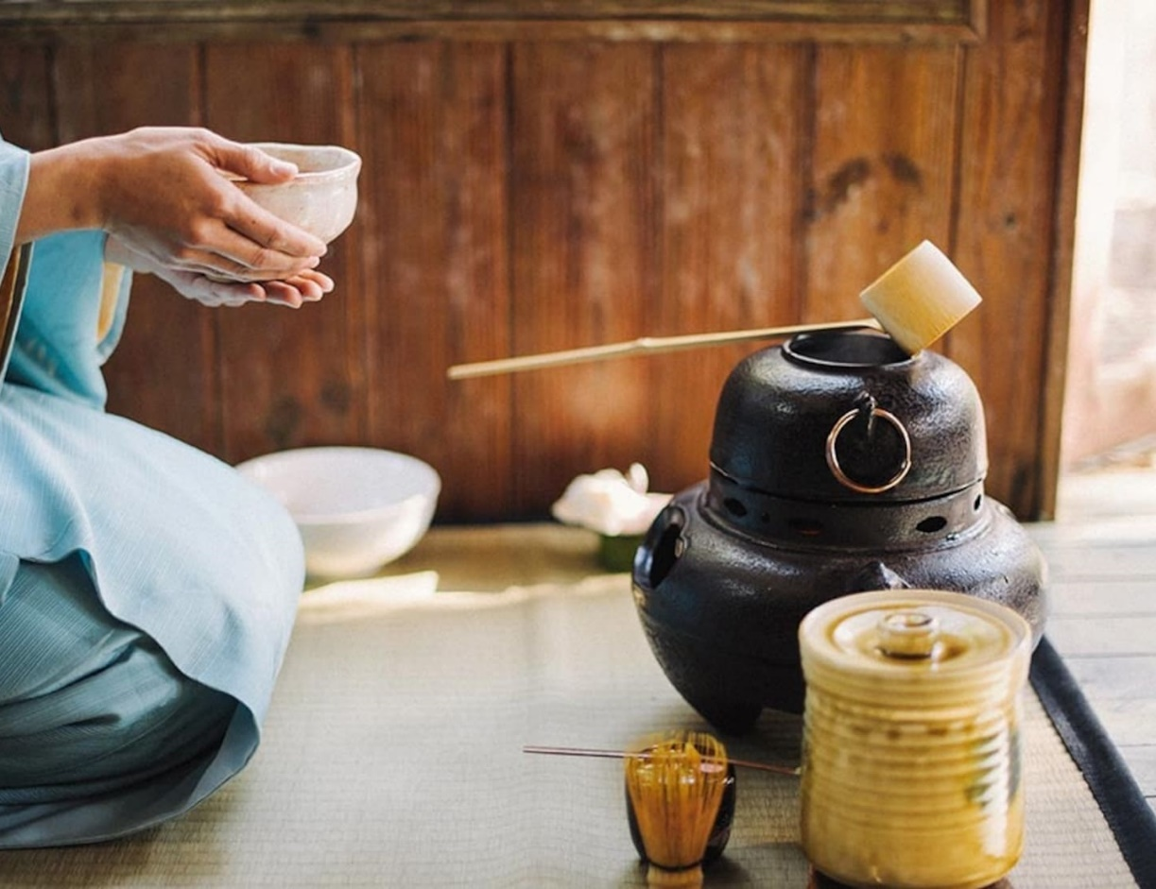
전국 시대 문화 다도
센노 리큐에 의한 다도의 대 흥행
‘와비’라는 사고방식+ 도요토미 히데요시의 발안과 어우러진 “금박 다실”이라는 극한적인 호장함을 동시에 내포하고 있는 것

Slide 10
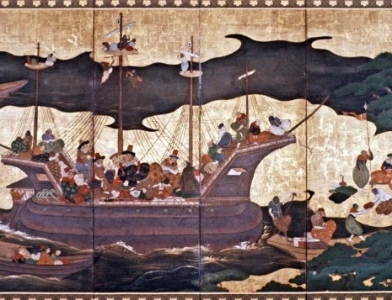
전국 시대 노예무역
노예무역은 헤이안 시대 말부터 시작되었으나 발달된 시기는 센고쿠 시대
노예 거래는 주로 규슈 지역에서 활발
실제로 거래된 '노예'는 노예 신분이라기보단 각 막부에서 납치 등 인신매매를 통해 끌려온 평민들이 대다수

Slide 11
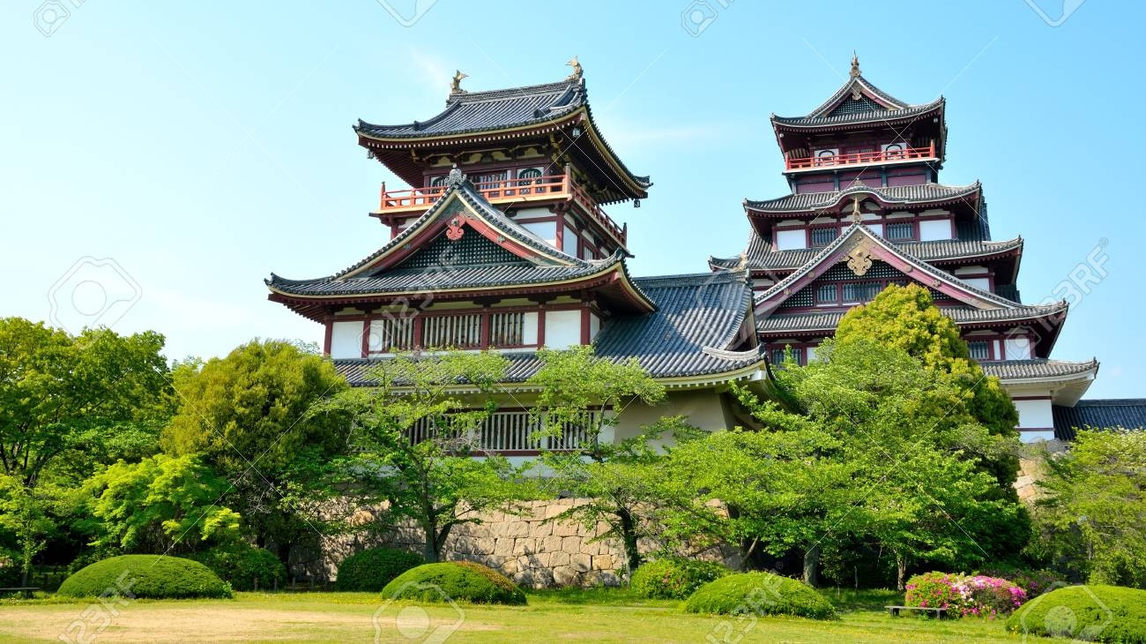
아즈치 모모야마 시대
오다 노부나가와 도요토미 히데요시가 정권을 장악한 시대
1568년에서 1603년

Slide 12
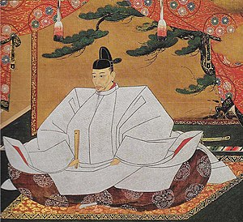
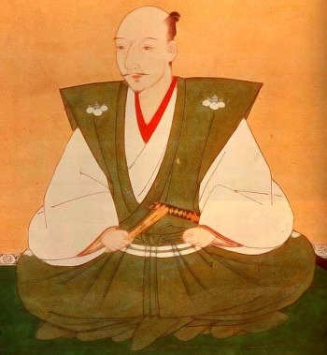
도요토미 히데요시 오다 노부나가

Slide 13
아즈치 모모야마 시대의 문화
노부나가-히데요시가 문화를 담당하던 시원세력을 약화시켜 불교적인문화 색채가 약화
부와 권력이 집중된 통일 정권시기에 이르자 더욱 확산되어 새로운 문화 탄생
이 문화를 아즈치 성과 후시미 성의 별칭인 모모야마 성을 합쳐 아즈치 모모야마 문화

Slide 14
아즈치 모모야마 시대 문화의 특징
1.개방적 분위기를 반영하여 신선미가 넘치며 거대한 권력과 부를 반영하여 호화롭고 장대하다.
2.불교 문화의 색채가 약해져 현실적.현세적 성향이 강하다
3.유럽 문화와의 접촉을 통해 문화가 다채로워졌다.
4.학문과 종교보다는 미술공예와 생활문화 영역에서 변화가 크게 일어났다.

Slide 15
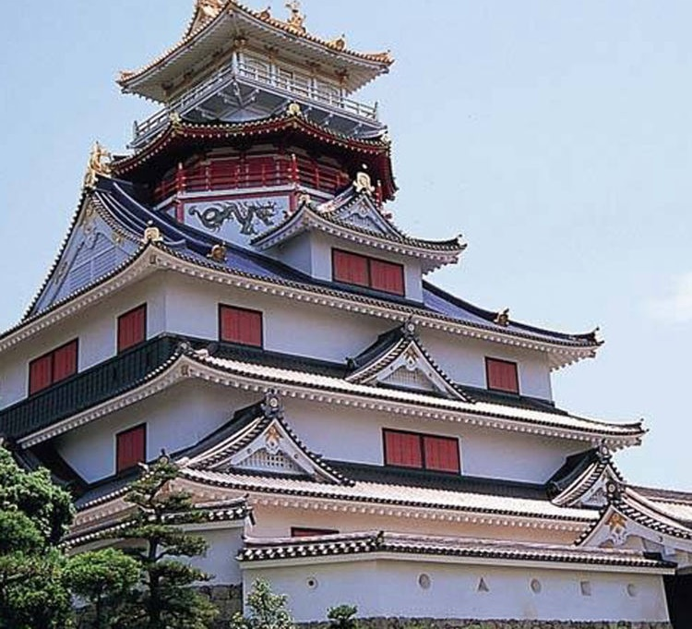
아즈치 모모야마 시대 문화를 대표하는 성곽건축
이 시대의 성곽은 교통이 편리한 평지에 위치한다.
중층의 천수를 가진 혼마루와 도루이, 해자로 둘러싸여 있다.
석단을 쌓아 만들어졌다.
아즈치 성은 성주의 거관이자 정청으로 웅대하고 화려하게 축조되어 있다.

Slide 16
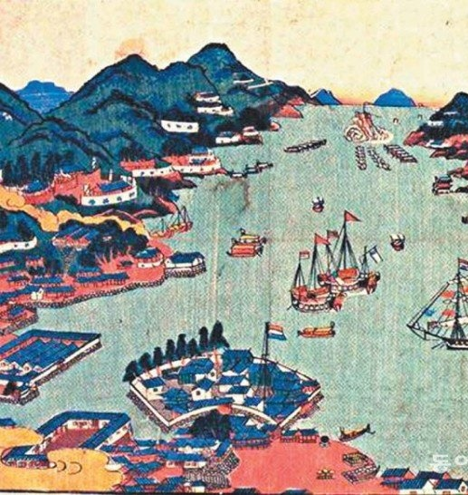
아즈치 모모야마 시대 무역문화
이 시기에 유럽 문화와 접촉을 하였다.
시계, 안경, 화승총, 포도주 등등 문물을 접합
서민들 사이에서 흡연의 풍습도 퍼지기 시작한다.
의학,천문학,지리학 등 학문과 향해술, 서양화 기법이 전해진다.

Slide 17

에도시대
도쿠가와 이에야스가 세운 에도 막부가 일본을 통치한 1603년부터 1868년까지의 시기

Slide 18
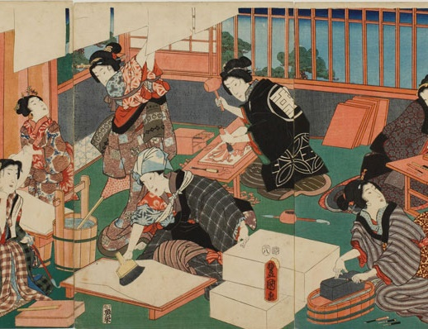
에도시대 문화 우키요에
17세기에서 20세기 초
에도 시대에 성립한 당대 사람들의 일상 생활이나 풍경, 풍물 등 그린 풍속화의 형태
'우키요'(浮世)라는 말 자체를 풀이하면 떠다니는 세상의 그림

Slide 19
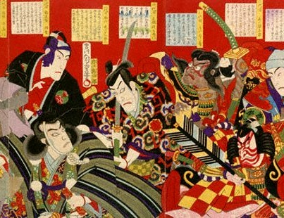
에도시대 문화 가부키
일본의 전통 공연 예술
에도 시대의 민중극인 가부키
17세기 초엽에 생긴 것이므로 현재까지 약 370년의 역사를 가지고 있다

Slide 20
참고 영상 자료
(111) 일본 역사 만화로 보기 3부 (무로마치 막부, 전국시대, 오다 노부나가, 도요토미 히데요시) - YouTube

Slide 21
감사합니다

